Slide 1
Notes:
Vandaag collecteren we voor het zendingswerk van Kerk in Actie. We vragen uw speciale aandacht voor kinderen met een verstandelijke beperking in Kameroen.

Slide 2
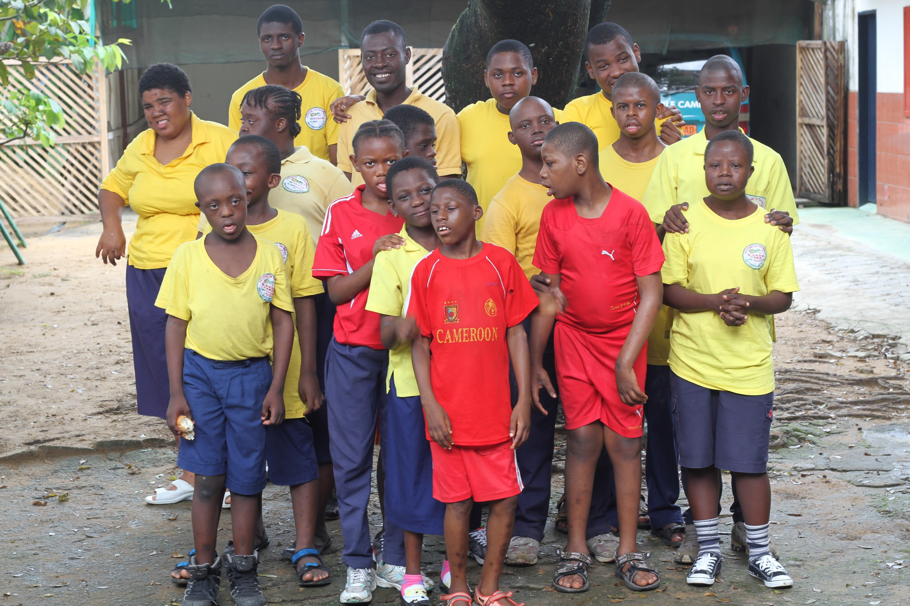
Gehandicapte kinderen missen onderwijs
Notes:
Het is niet makkelijk om te op te groeien met een beperking of om een gehandicapt kind op te voeden. Dat is in Nederland al een levenslange zorg. Laat staan in een arm land als Kameroen, waar men kinderen met een beperking vaak uit schaamte en onwetendheid thuis houdt, waardoor ze onderwijs missen.

Slide 3
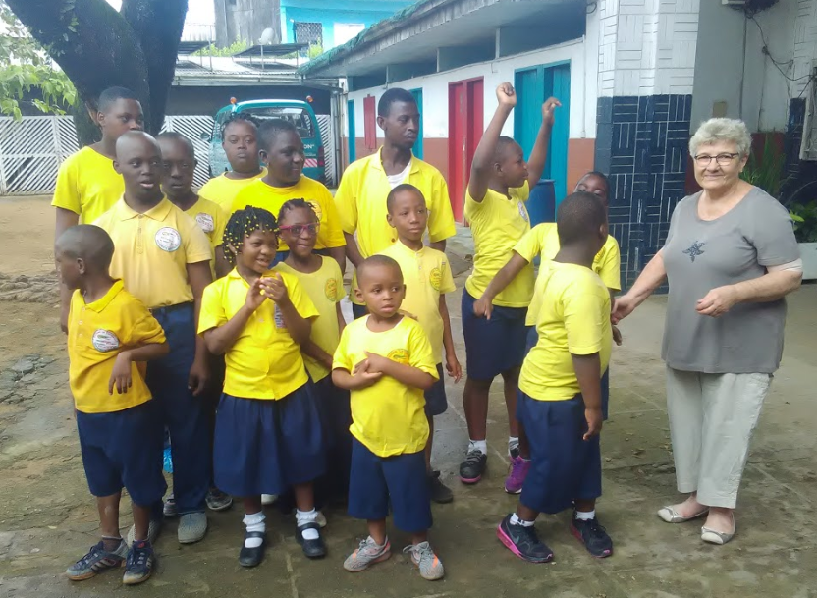
School voor kinderen met beperking
Notes:
Gisela Towa richtte in 2000 een school voor gehandicapte kinderen op in de voormalige sap-fabriek van haar Kameroense man. Zij wilde daarmee hun eigen verstandelijke beperkte dochter Melanie en andere kinderen een kans in het leven te geven.

Slide 4
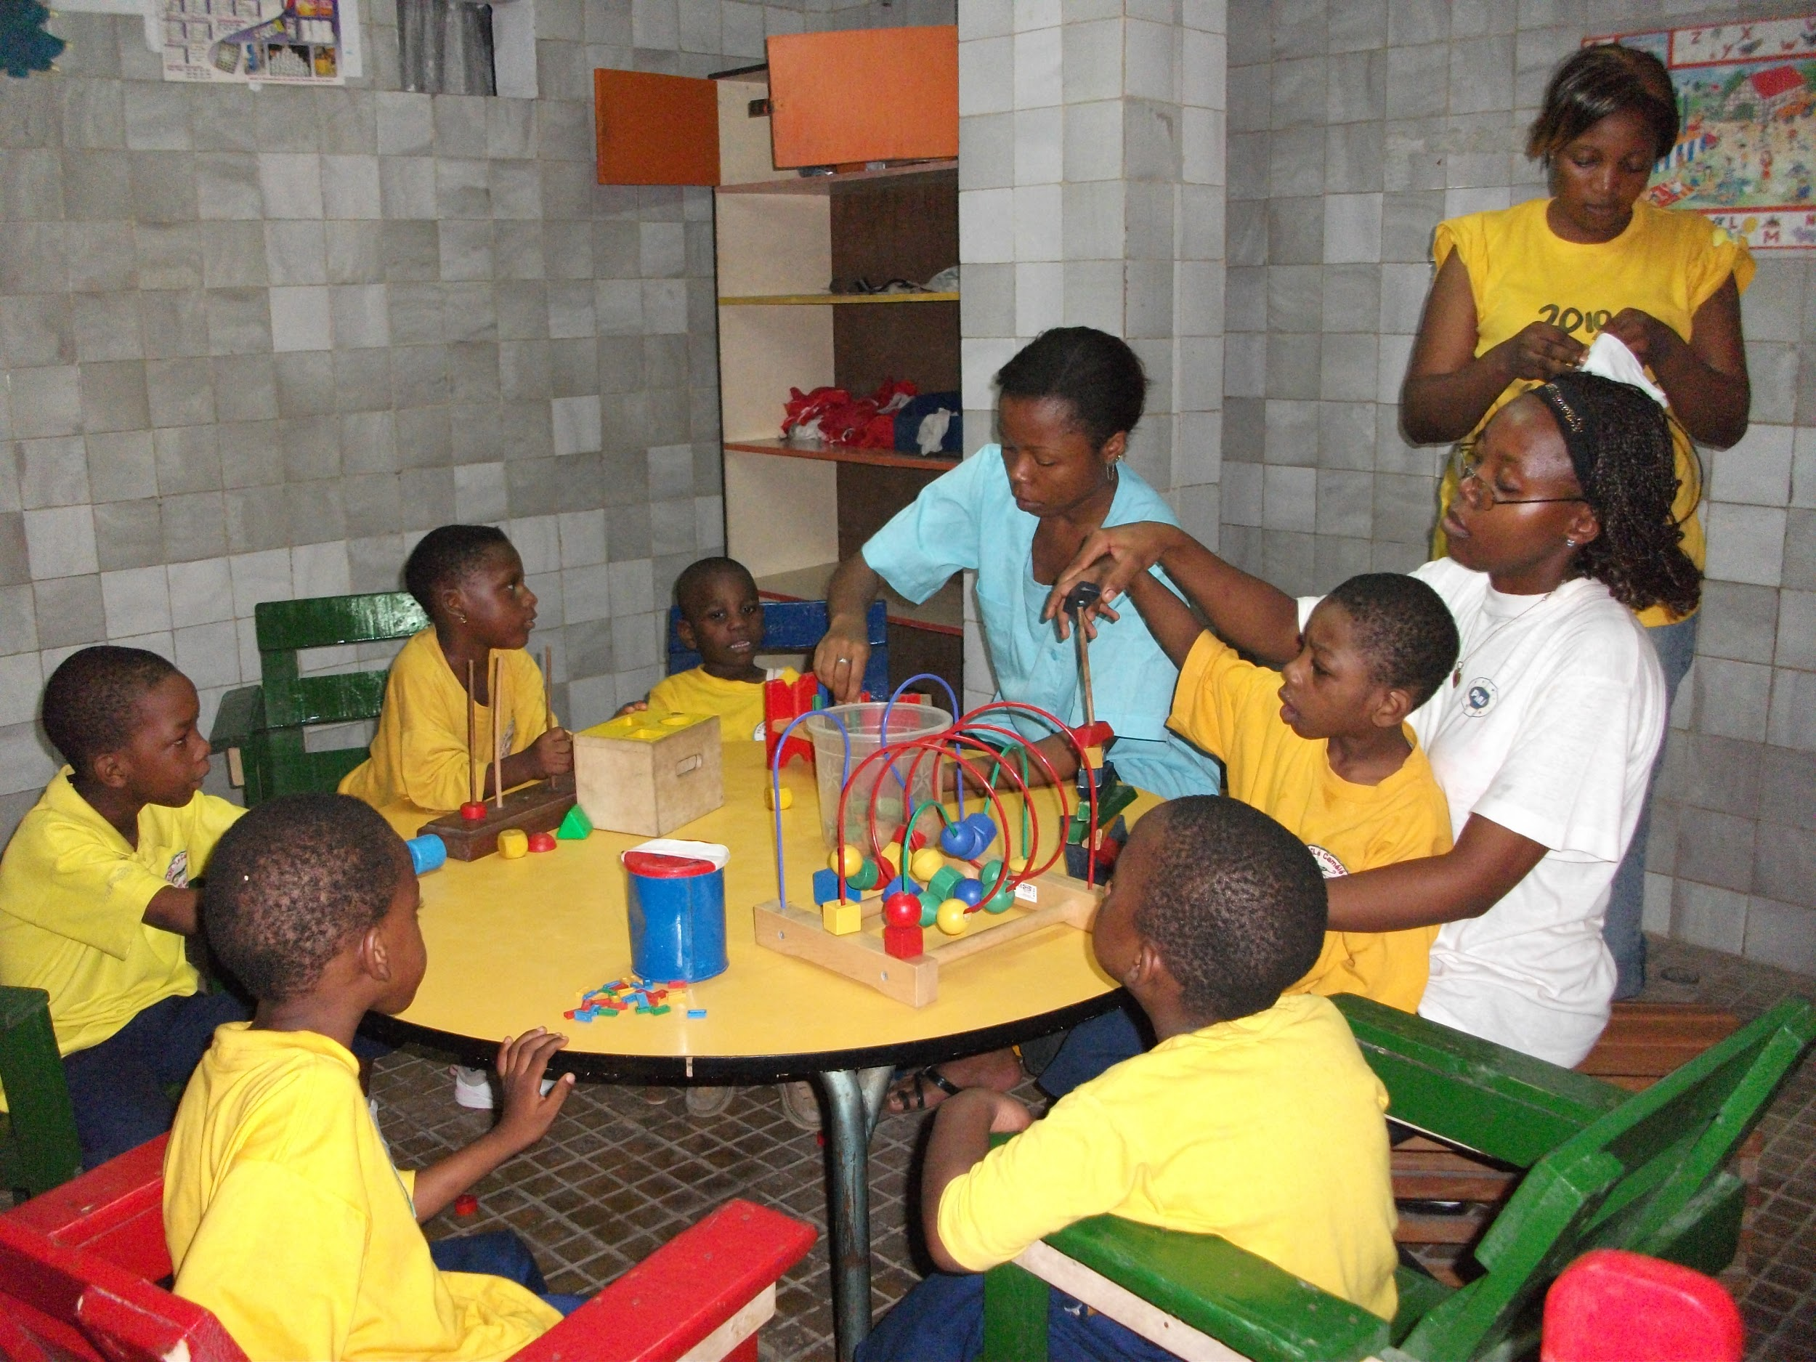
Onderwijs aan 30 kinderen
Notes:
Inmiddels biedt de school onderwijs aan 30 kinderen met een verstandelijke handicap. Leerlingen die van ver komen, kunnen blijven slapen.

Slide 5
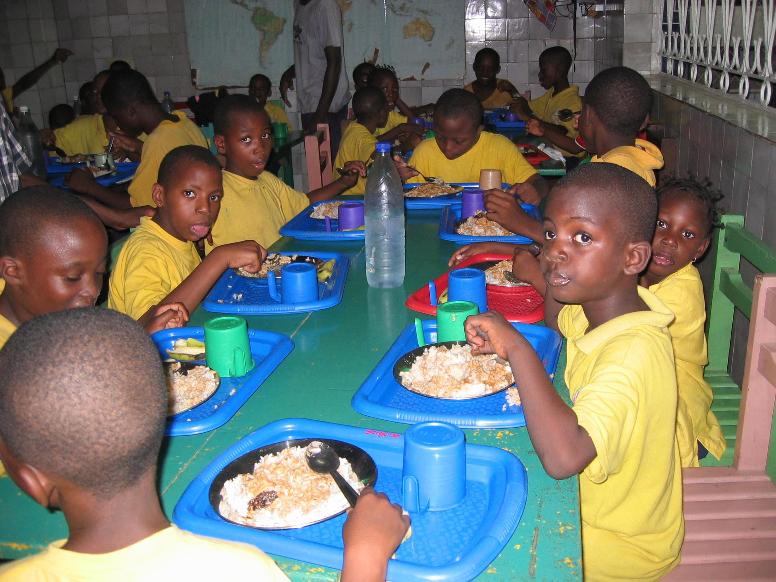
Praktische en sociale vaardigheden
Notes:
De kinderen leren praktische en sociale vaardigheden.

Slide 6
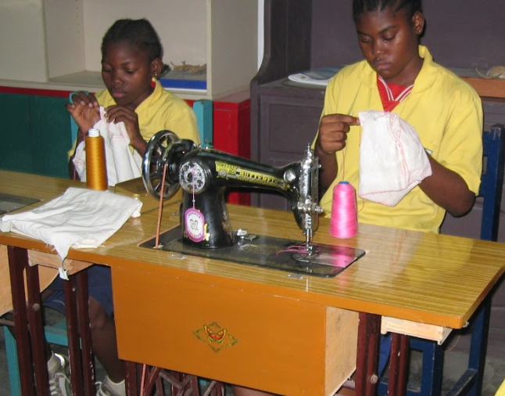
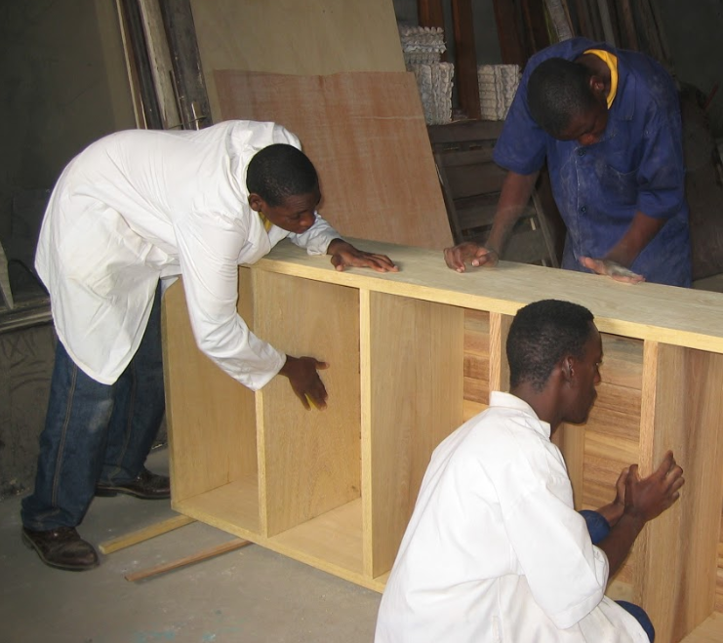
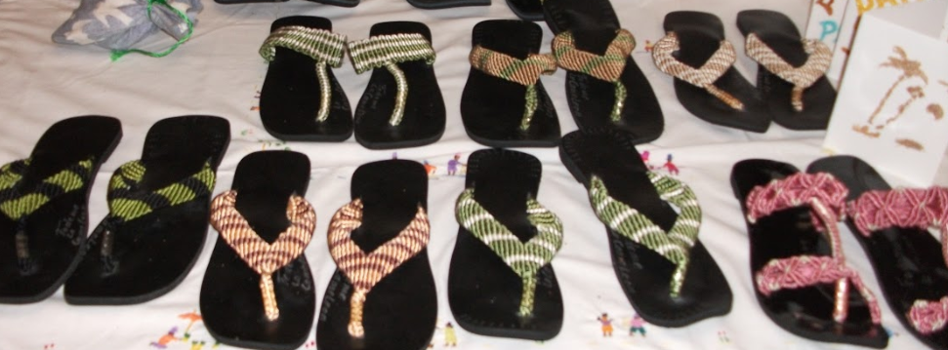
Bijdragen aan gezinsinkomen
Notes:
Oudere kinderen kunnen naaien, hout bewerken of teenslippers maken. Zo kunnen ze een bijdrage leveren aan het gezinsinkomen.

Slide 7
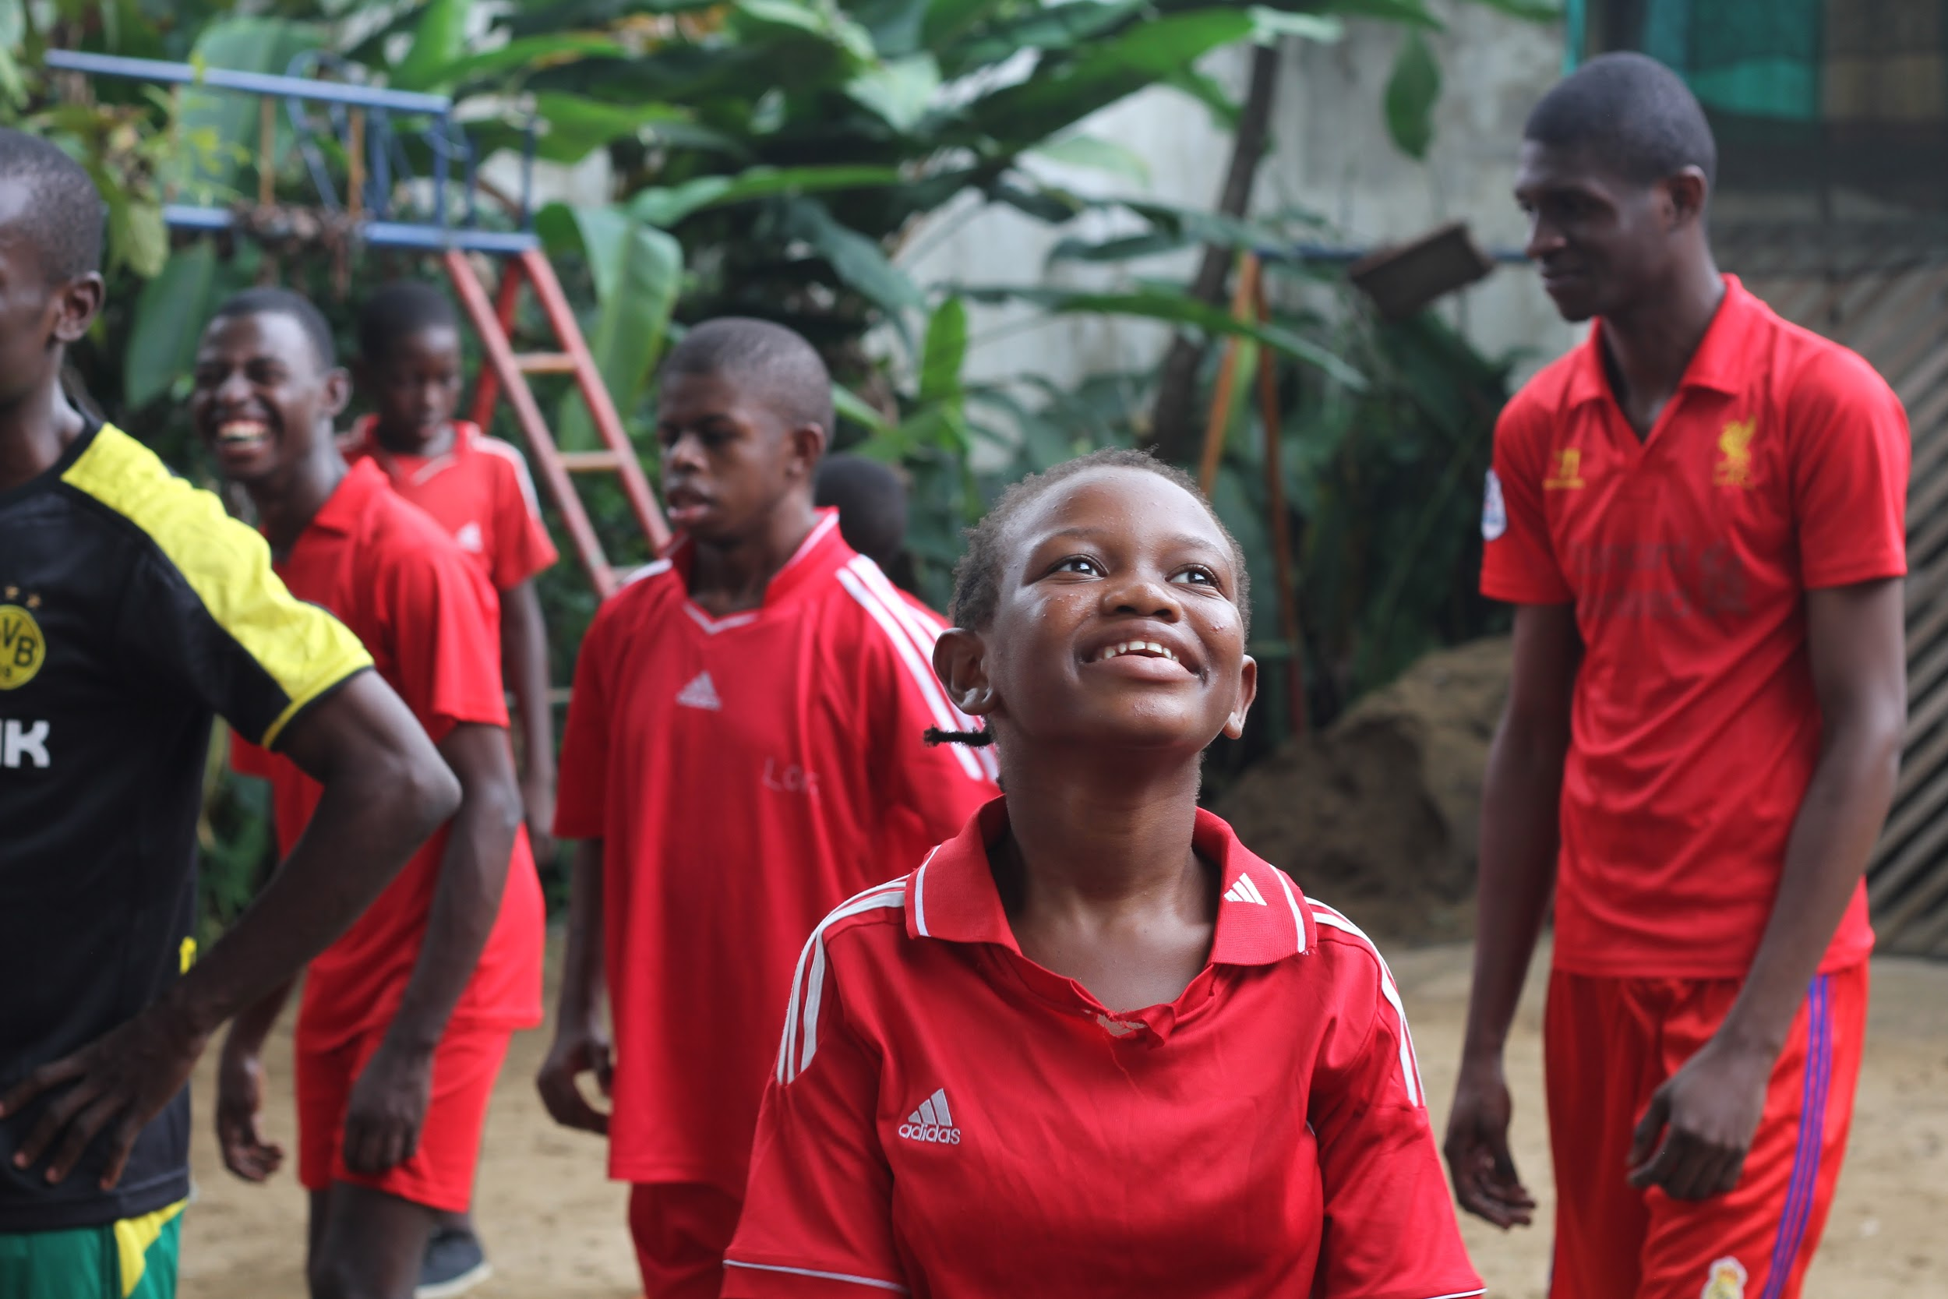
Spelen met buurtkinderen
Notes:
Sinds kort verhuurt de school een deel van het pand aan een gewone buurtschool, zodat de gehandicapte kinderen de kans krijgen om samen te spelen met gezonde buurtkinderen.

Slide 8
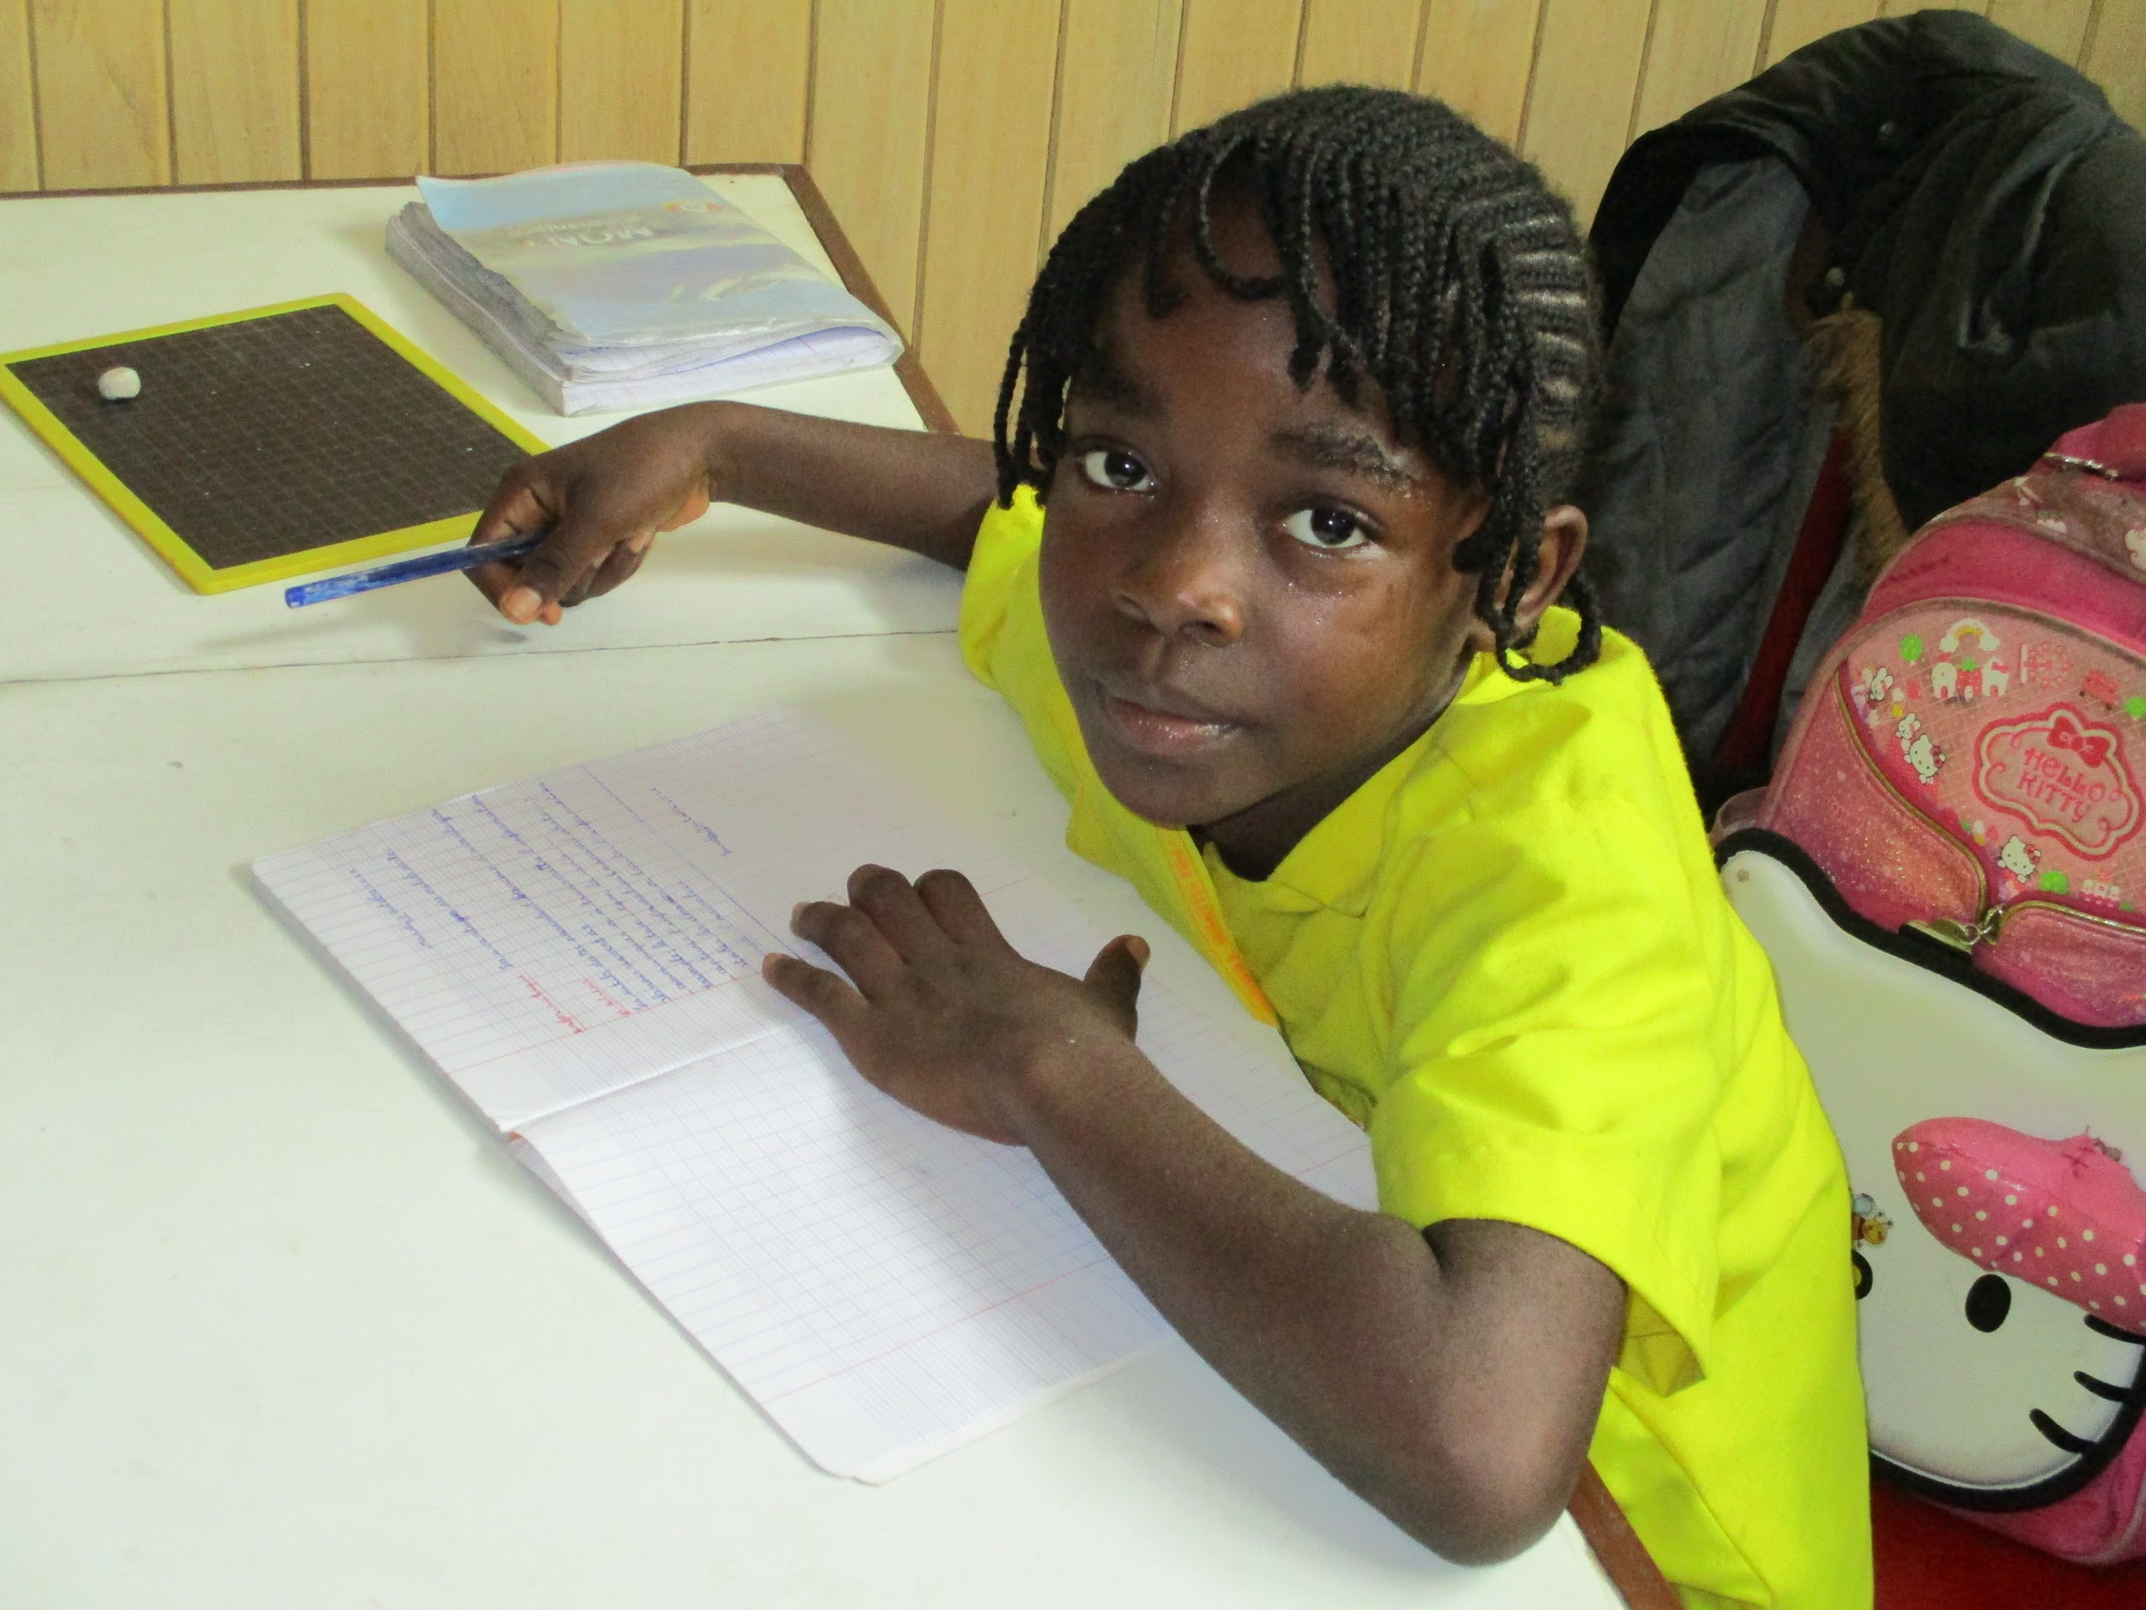
Kinderen met beperking tellen mee!
Notes:
De school adviseert ouders hoe ze het beste met hun kinderen kunnen omgaan. Kinderen met een beperking tellen weer mee!

Slide 9
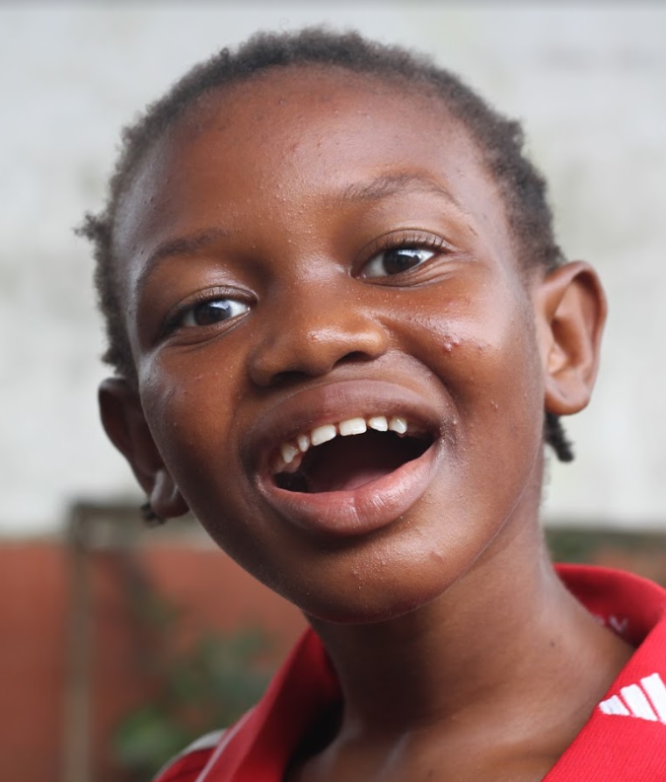
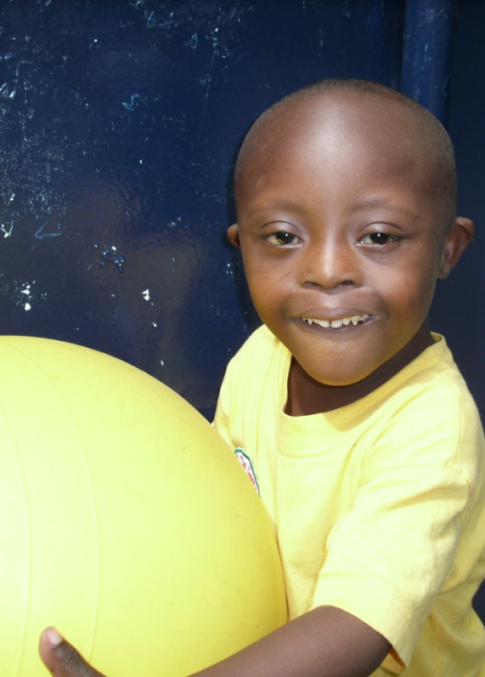
Bedankt voor uw steun voor passend onderwijs in Kameroen
Notes:
Mede door uw steun voor dit werk van Kerk in Actie kunnen ook dit jaar dertig verstandelijk beperkte passend onderwijs krijgen. Hartelijk dank!

